Slide 1
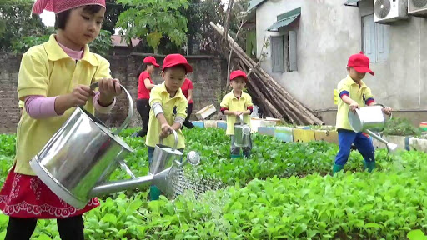
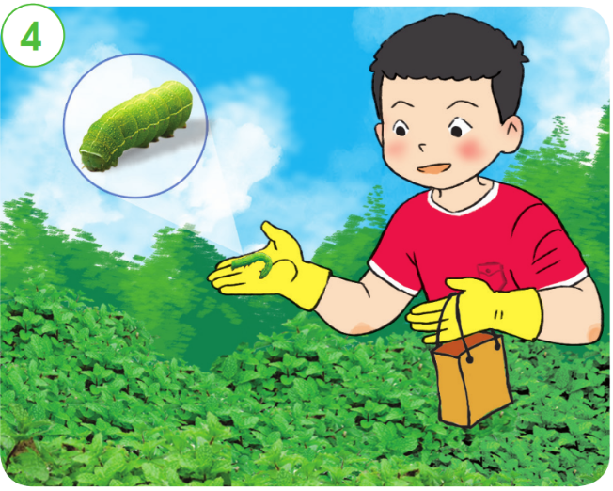
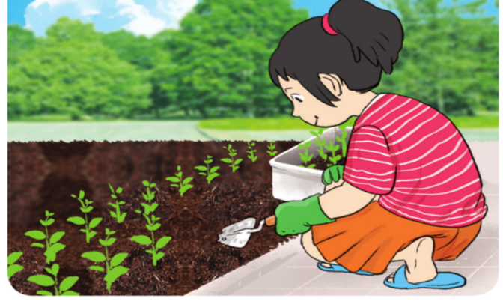
Khởi động
Hãy kể tên những việc em đã làm để bảo vệ cây trồng?

Slide 2
Bài 12
Chăm sóc, bảo vệ cây trồng và vật nuôi
(Tiết 2)

Slide 3
HOẠT ĐỘNG 1
Tìm hiểu hoạt động chăm sóc và bảo vệ vật nuôi

Slide 4
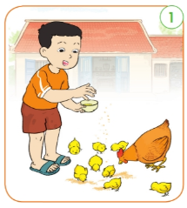
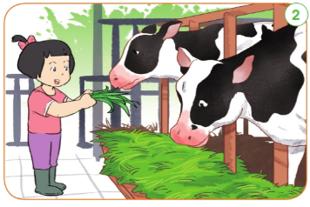
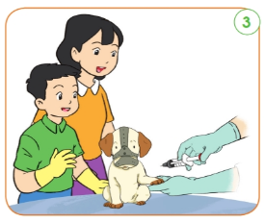
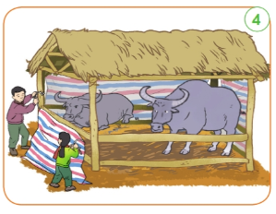
THẢO LUẬN NHÓM
Hãy nói về việc làm của bạn trong mỗi hình dưới đây. Theo em, việc làm của các bạn có tác dụng gì?

Slide 5
Bạn trai đang cho gà ăn.

Slide 6
Bạn gái đang cho bò ăn.

Slide 7
Tiêm phòng cho chó

Slide 8
Mọi người đang che chắn chuồng trại bảo vệ đàn trâu trong mùa đông giá lạnh.

Slide 9
Các việc làm giúp cho các vật nuôi trong gia đình luôn mạnh khỏe, có sức đề kháng tốt.
Kể tên một số con vật nuôi mà em biết?
Các việc làm trên có tác dụng gì?

Slide 10
Em đã làm gì để chăm sóc vật nuôi ở gia đình mình?
Để vật nuôi khỏe mạnh, em cần làm gì?

Slide 11
Kể tên một số động vật hoang dã

Slide 13
Đối với các động vật hoang dã có cần bảo vệ chúng hay không?
Kết luận
Chúng ta cần chăm sóc vật nuôi ở nhà và nơi công cộng.

Slide 14
KHỞI ĐỘNG

Slide 15
HOẠT ĐỘNG 2
Đóng vai, xử lí tình huống

Slide 16
Trên đường đến nhà Hải, Nam thấy một con chó, liền lấy gậy đuổi theo con chó và đánh. Nếu con ở đó con sẽ làm gì?
Bố và Tú ra biển, bắt được một con rùa. Bố hỏi Tú: Mình nên thả con rùa này xuống biển hay mang về cho con chơi?
Nếu là Tú con sẽ làm gì?

Slide 17
Trên đường đến nhà Hải, Nam thấy một con chó, liền lấy gậy đuổi theo con chó và đánh. Nếu con ở đó con sẽ làm gì?

Slide 18
Không nên đánh đập vật nuôi vì có thể bị chúng cắn lại.

Slide 19
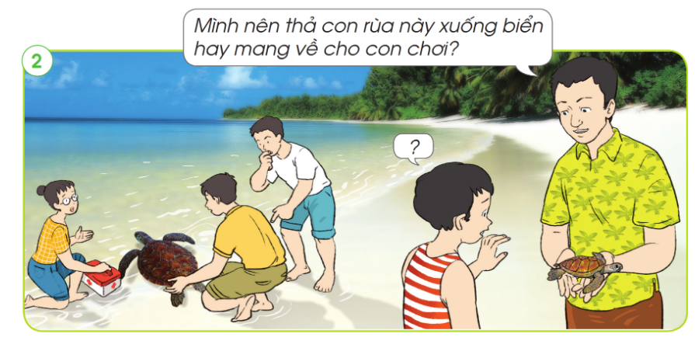
Bố và Tú ra biển, bắt được một con rùa. Bố hỏi Tú: Mình nên thả con rùa này xuống biển hay mang về cho con chơi?
Nếu là Tú con sẽ làm gì?

Slide 20
Chúng ta không nên ăn thịt thú rừng, không nuôi giữ những con vật hoang dã. Cần thả động vật hoang dã về với môi trường sống tự nhiên của chúng.

Slide 22
